Slide 1
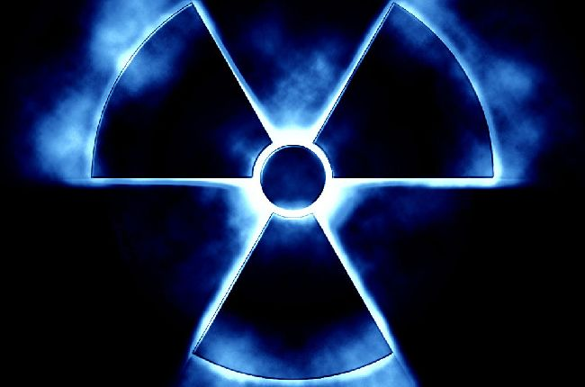
Радіаційне ураження

Slide 2
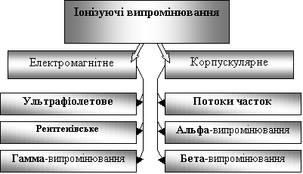
Радіаційне або променеве ураження — ушкодження органа, тканини або системи органів, спричинене діянням іонізуючого випромінювання і деякими іншими видами випромінювання наприклад — інфрачервоного, ультрафіолетового тощо. Зумовлене найчастіше біологічною дією іонізуючого випромінювання.

Slide 3
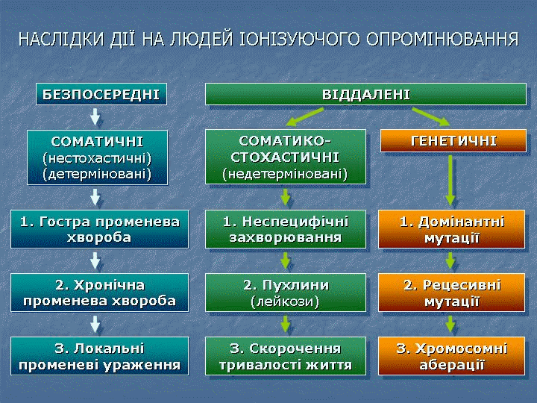

Slide 4
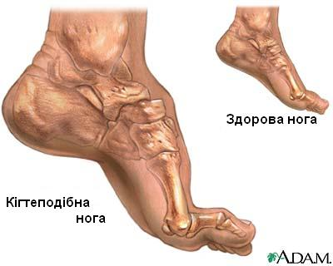
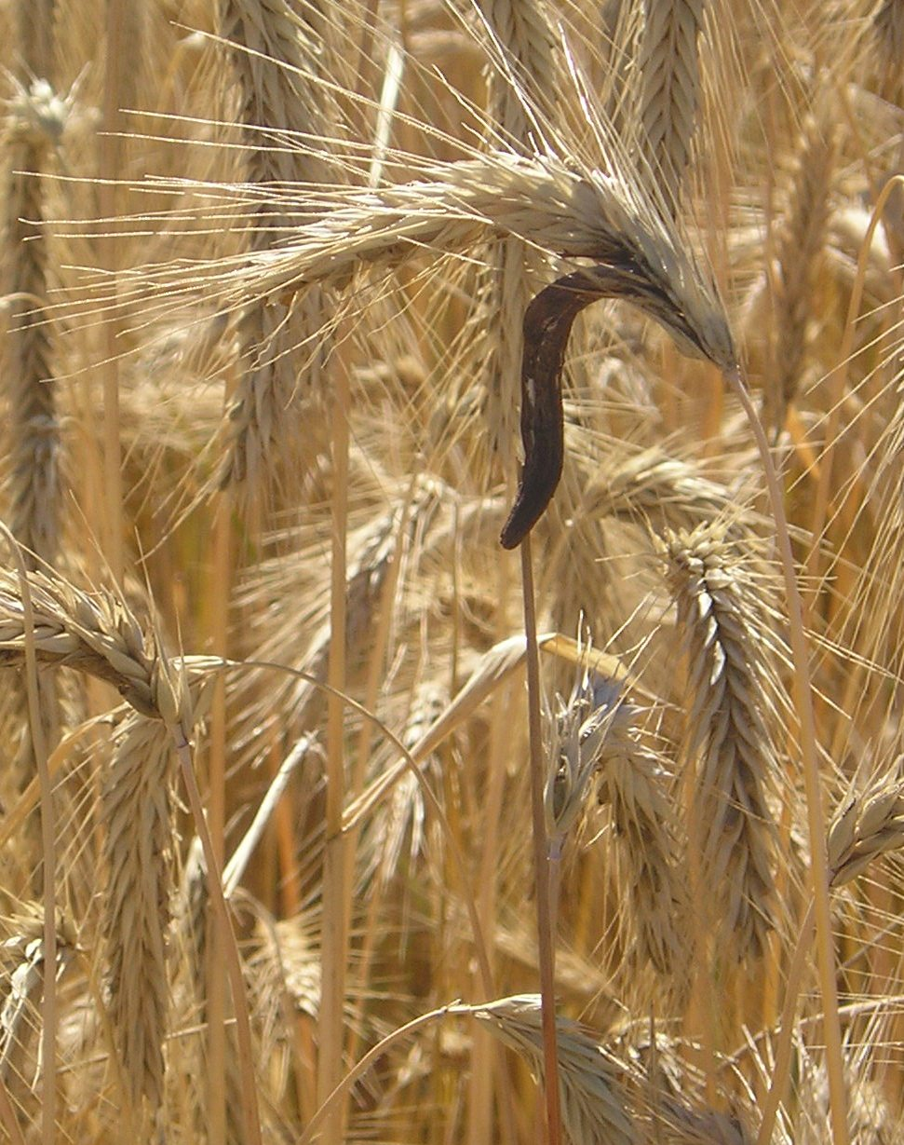
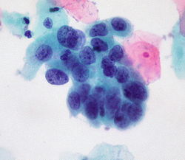
Рак
клітинні мутації
Стохастичні наслідки опромінення пов'язані з довгостроковим опроміненням при мінімальному рівні радіації (сама назва «стохастичний» означає ймовірність чого-небудь).

Slide 5
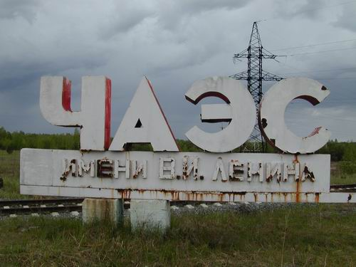
Нестохастичні наслідки для здоров'я людини пов'язані з опроміненням високої інтенсивності – чим інтенсивніший вплив радіації на організм людини, тим серйозніші наслідки для здоров'я. Короткострокове інтенсивне опромінення називають гострим опроміненням.

Slide 6
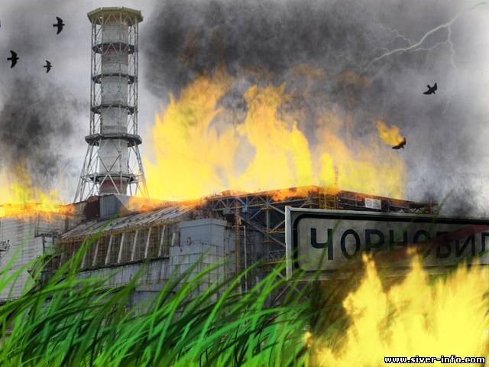
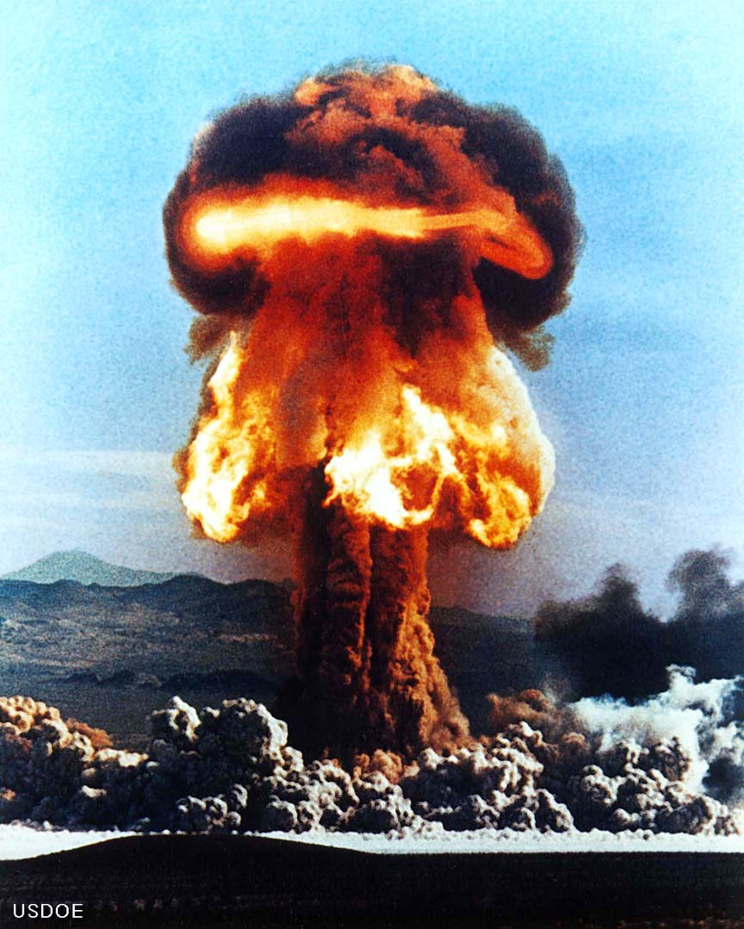
Променева хвороба
Промене́ва хворо́ба— захворювання, що виникає в результаті одержання підвищеної дози радіації, включаючи опромінення рентгенівськими променями, гамма-променями, нейтронами й іншими видами ядерного випромінювання у вигляді опадів чи вибуху атомної бомби. Подібне випромінювання іонізує атоми тіла, виникає слабкість, нудота й інші симптоми.

Slide 7
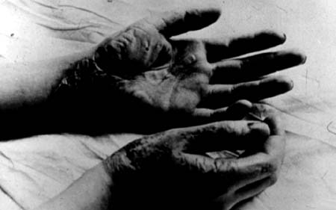
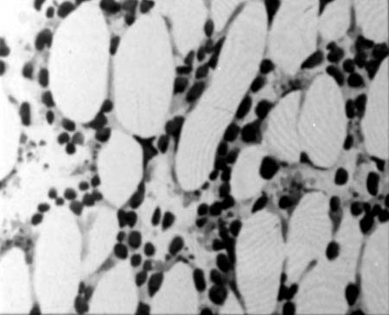
Ступені
Променева хвороба 1-го (легкого) ступеня виникає при загальній експозиційній дозі опромінення 100…200Р. Прихований період може тривати 2-3 тижні, після чого з'являється нездужання, загальна слабкість, почуття важкості в голові, стиснення в грудях, підвищення пітливості, періодичне підвищення температури. У крові зменшується вміст лейкоцитів.
Променева хвороба 2-го (середнього) ступеня виникає при загальній експозиційній дозі опромінення 200…400Р. Прихований період триває близько 1 тижня. Проявляється у вигляді важкого нездужання, розладу нервової системи, головних болях, запамороченнях, часто буває блювота й понос, підвищується температура, кількість лейкоцитів (особливо лімфоцитів) зменшується в 2 рази. Лікування триває 1,5-2 місяці. Смертність - до 20% випадків.
Променева хвороба 3-го (важкого) ступеня виникає при загальній експозиційній дозі опромінення 400…600Р. Прихований період — до декількох годин. Відзначають ті ж ознаки, тільки у важчій формі. Крім того, можлива втрата свідомості, крововиливи на слизуваті оболонки і як наслідок — запальні процеси. Без лікування в 20…70% випадків наступає смерть від інфекційних ускладнень або кровотеч.
Променева хвороба 4-го (украй важкого) ступеня виникає при дозі більше 600 Р, що без лікування звичайно закінчується смертю впродовж 2-х тижнів.

Slide 8
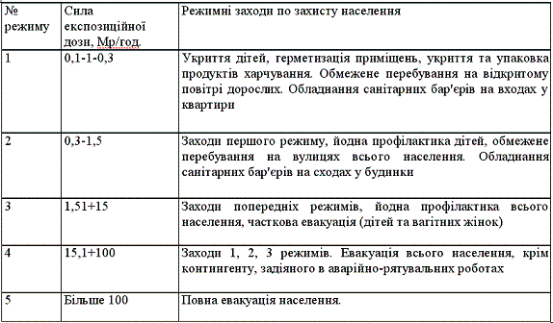

Slide 9
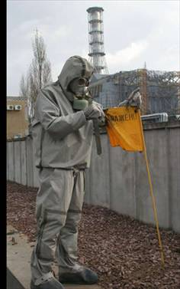
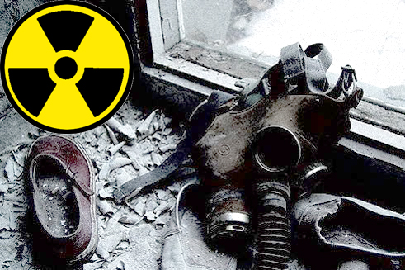
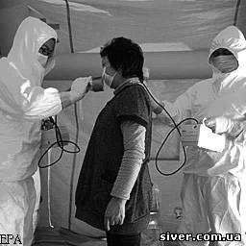
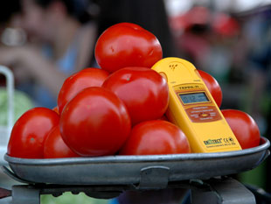
Медична допомога при радіаційних ураженнях
Негайне виведення людей з небезпечної зони в радіологічно "чисті" зони поза впливом радіоактивного хмари (радіометрія територій), якщо доза експозиції перевищує 25 мікрорентген / ч.
Проведення первинної медичної сортування уражених і населення прилеглих районів.

Slide 10
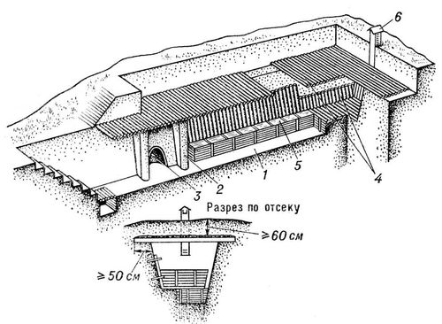
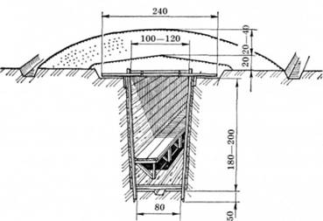
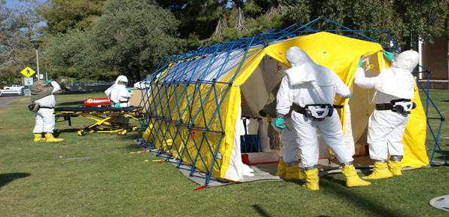

Здійснення запобіжних заходів, що запобігають зростання дозових навантажень: укриття, евакуація, обмеження користування відкритими забрудненими продуктами, особливо молоком.

Slide 11
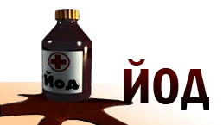
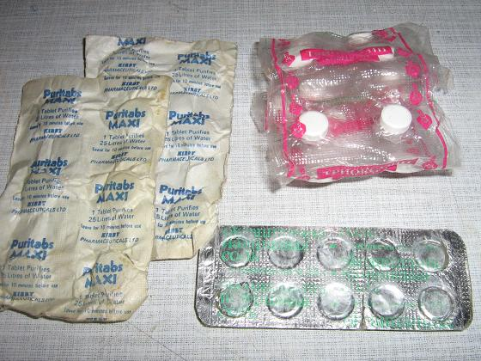
Проведення йодної профілактики (метод йодного розведення):
дорослі - 125 мг / сут. стабільного йоду
діти до 2 років - 40 мг / сут. стабільного йоду
при відсутності готових препаратів:
дорослі - 5 кап. 5% спиртового розчину йоду
діти - 1 - 2 кап. 5% спиртового розчину йоду (можна додати в молоко)
профілактика триває не менше 8 днів!
Профілактичне застосування ферраціна (4 г / д) для зв'язування цезію та інших рідкоземельних металів в ШКТ.

Slide 12
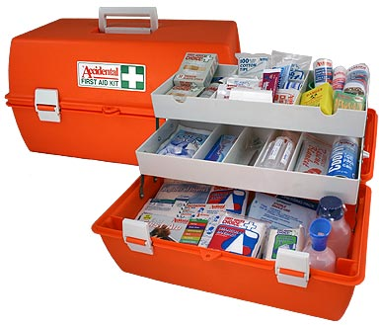
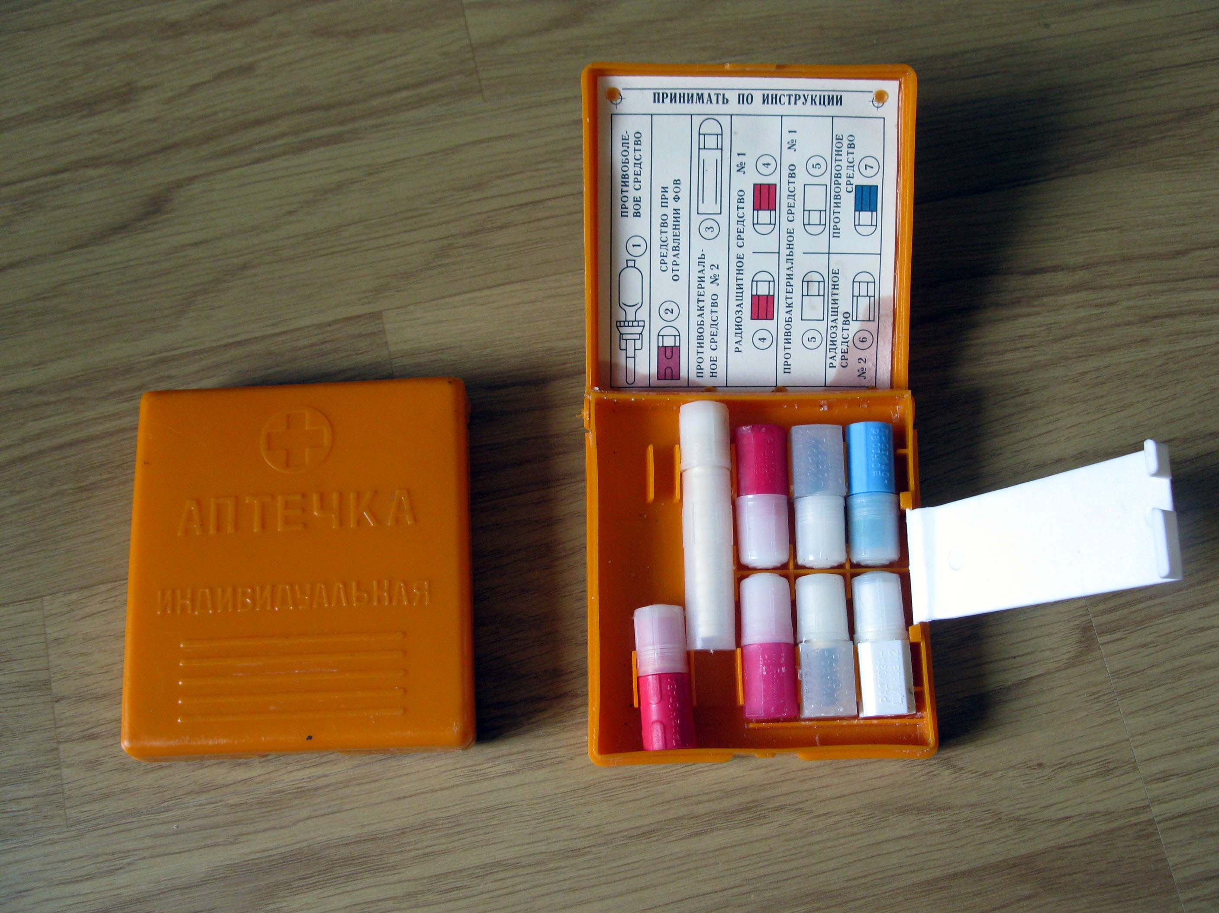
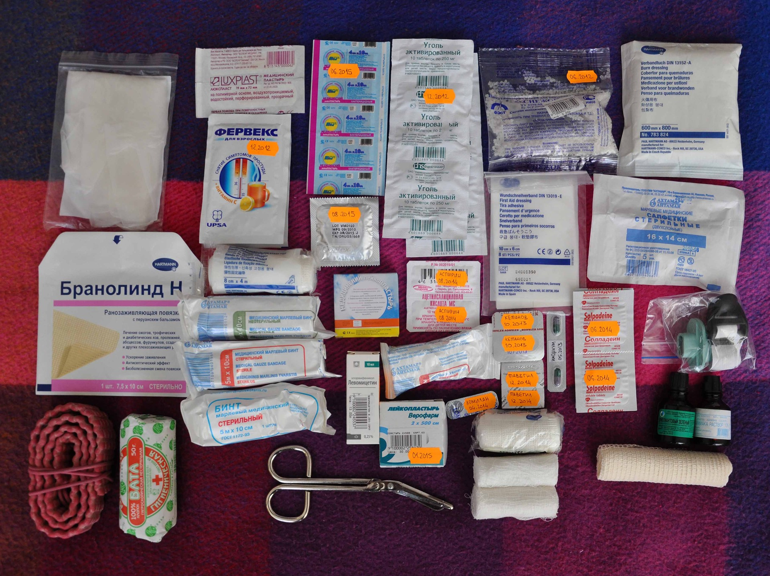
Змивання радіоактивних речовин з шкіри і слизових оболонок. Механічний спосіб:
  за допомогою липких пластирів
  за допомогою індиферентних порошків
  за допомогою ватно-марлевих тампонів
хімічний спосіб:
обробка шкіри різними дезактивуючий розчинами:
  препарат "Захист-7"
  Деконтамін
  пасти 11, 11 Б, 6
Надання невідкладної допомоги при опіках, пораненнях, порушеннях серцево-судинної діяльності.

